Slide 1

Název školy: Základní škola Chomutov, Písečná 5144
Název materiálu: VY_22_INOVACE_08_Belvedere and Museum in Vienna_hz2
Číslo projektu: CZ 1.07/1.4.00/21.3355
Autor: Mgr. Zdena Hanušová
Datum tvorby: 8.1.2014
Cílový ročník: 9. ročník
Vzdělávací oblast: Anglický jazyk
Klíčové slovo: paláce, zahrady, muzeum.
Anotace: Prezentace fotografií ze zámku Belvedere a Muzea ve Vídni.
Autorem materiálu a všech jeho částí, není-li uvedeno jinak,
je Mgr. Zdena Hanušová.
Financováno z ESF a státního rozpočtu ČR.

Slide 2
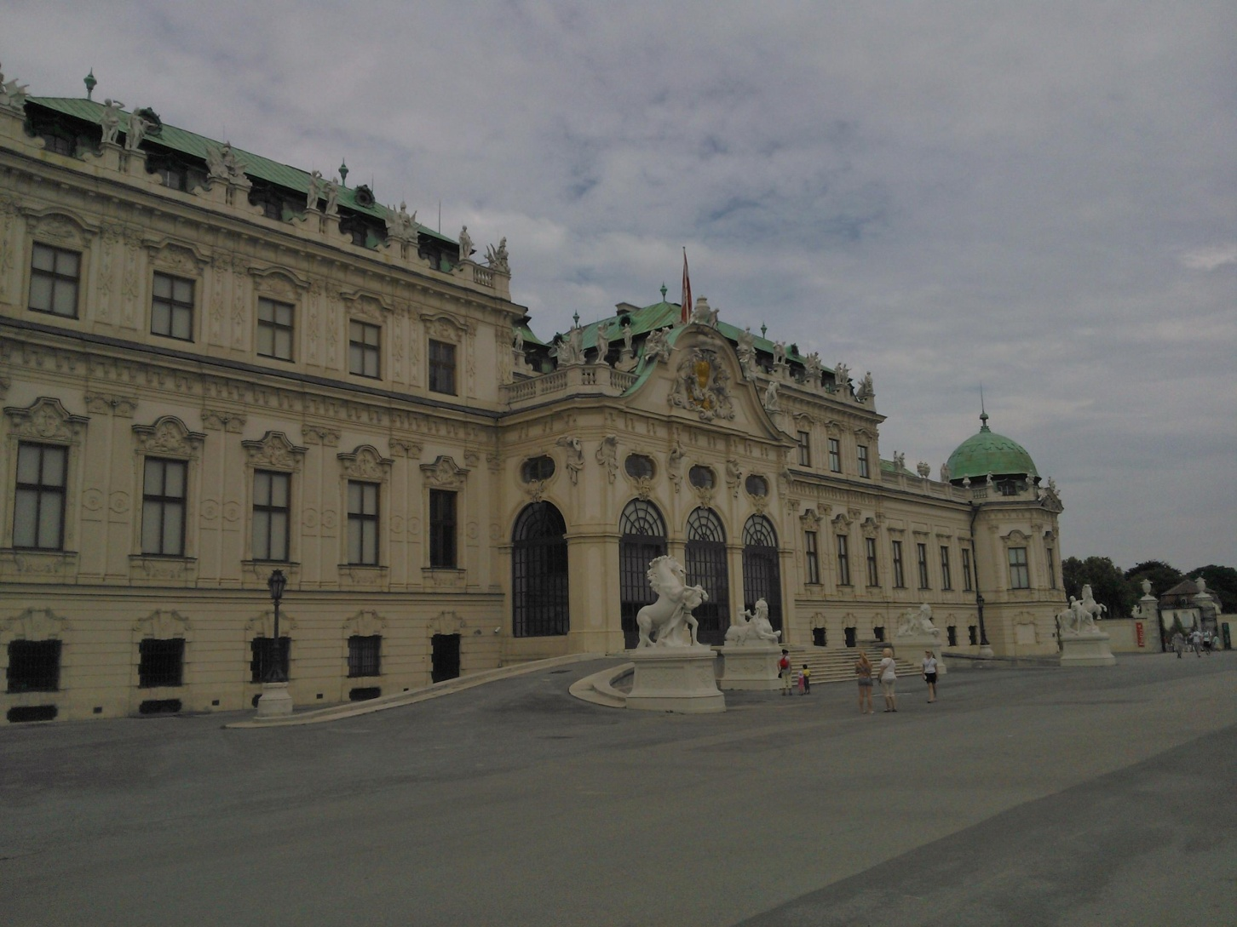
Belvedere.

Slide 3
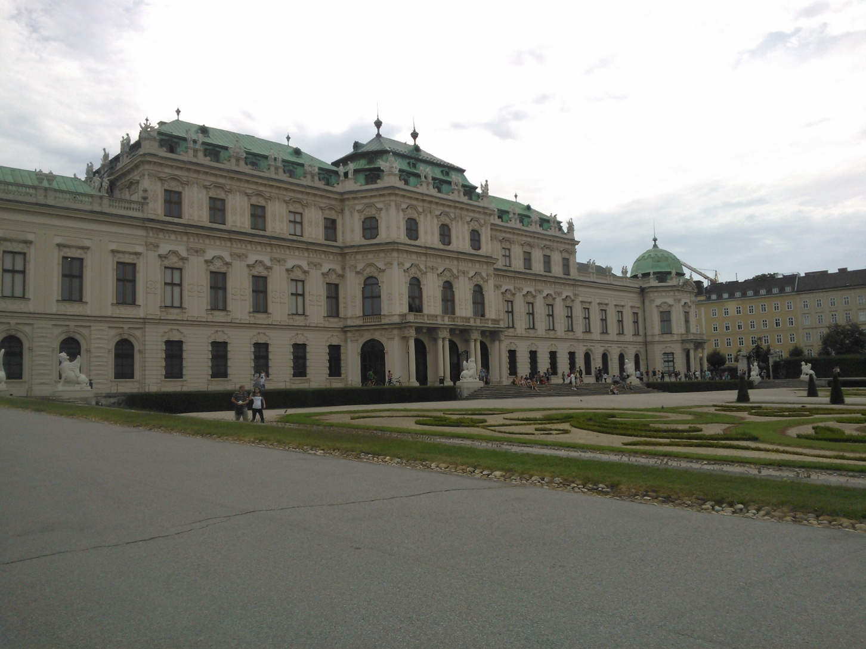
Belvedere is the second largest Viennese palace complex.

Slide 4
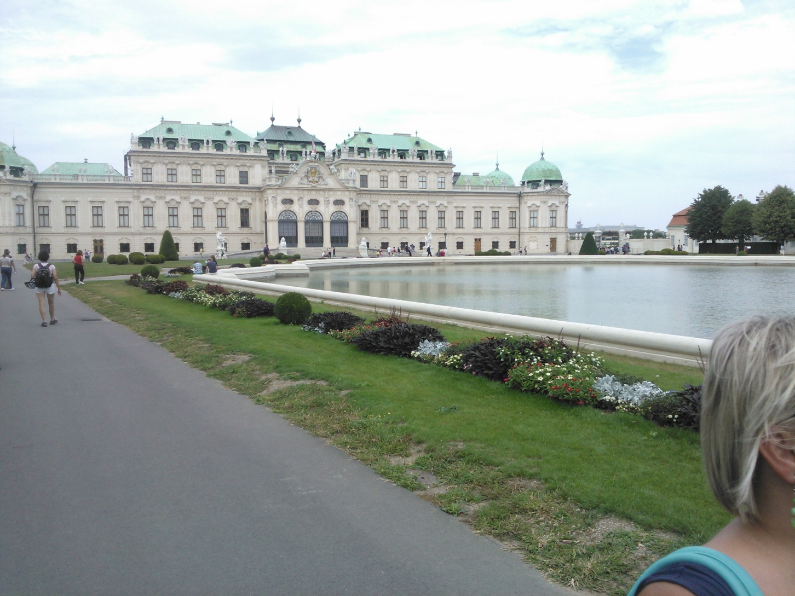
The complex consists of park and two palace buildings.

Slide 5
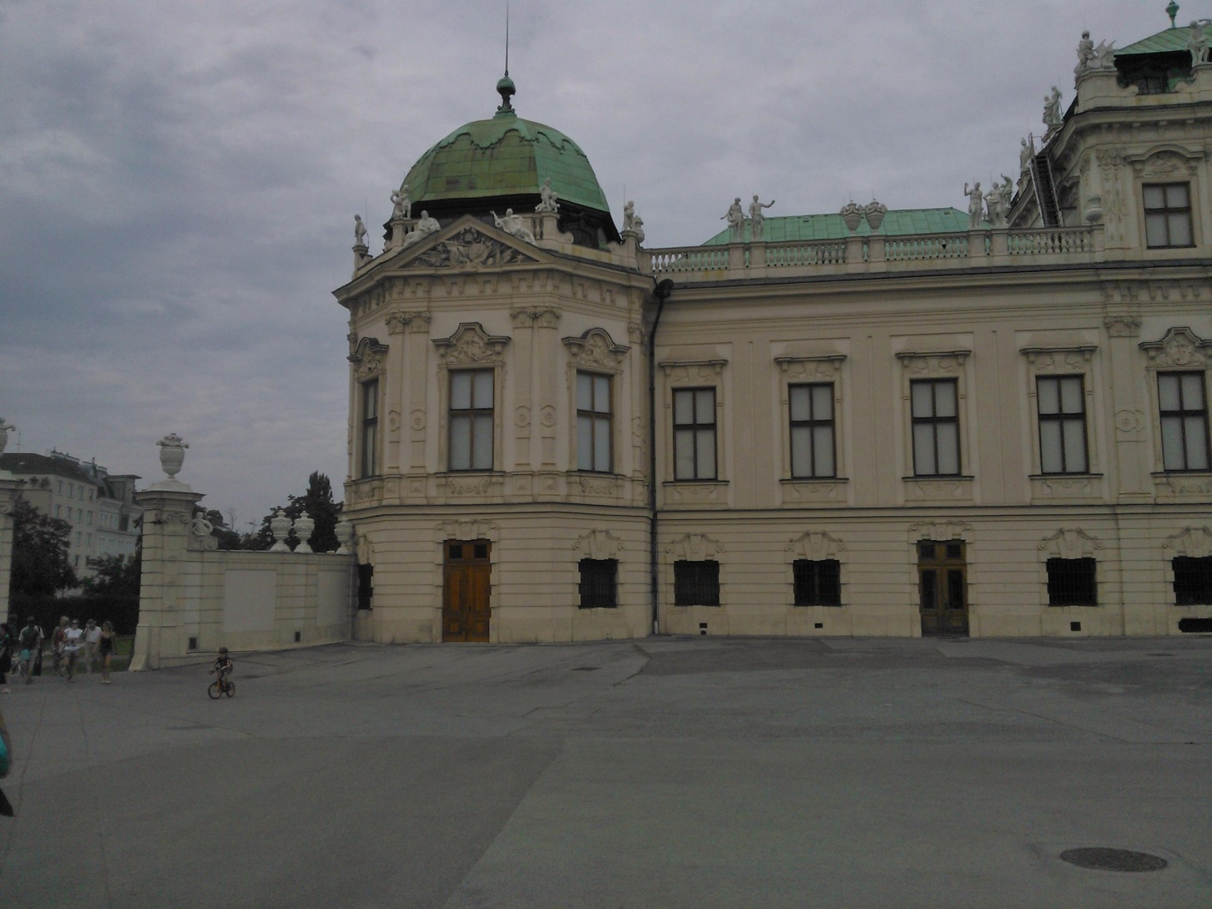
The castle was built in the years 1714-1723.

Slide 6
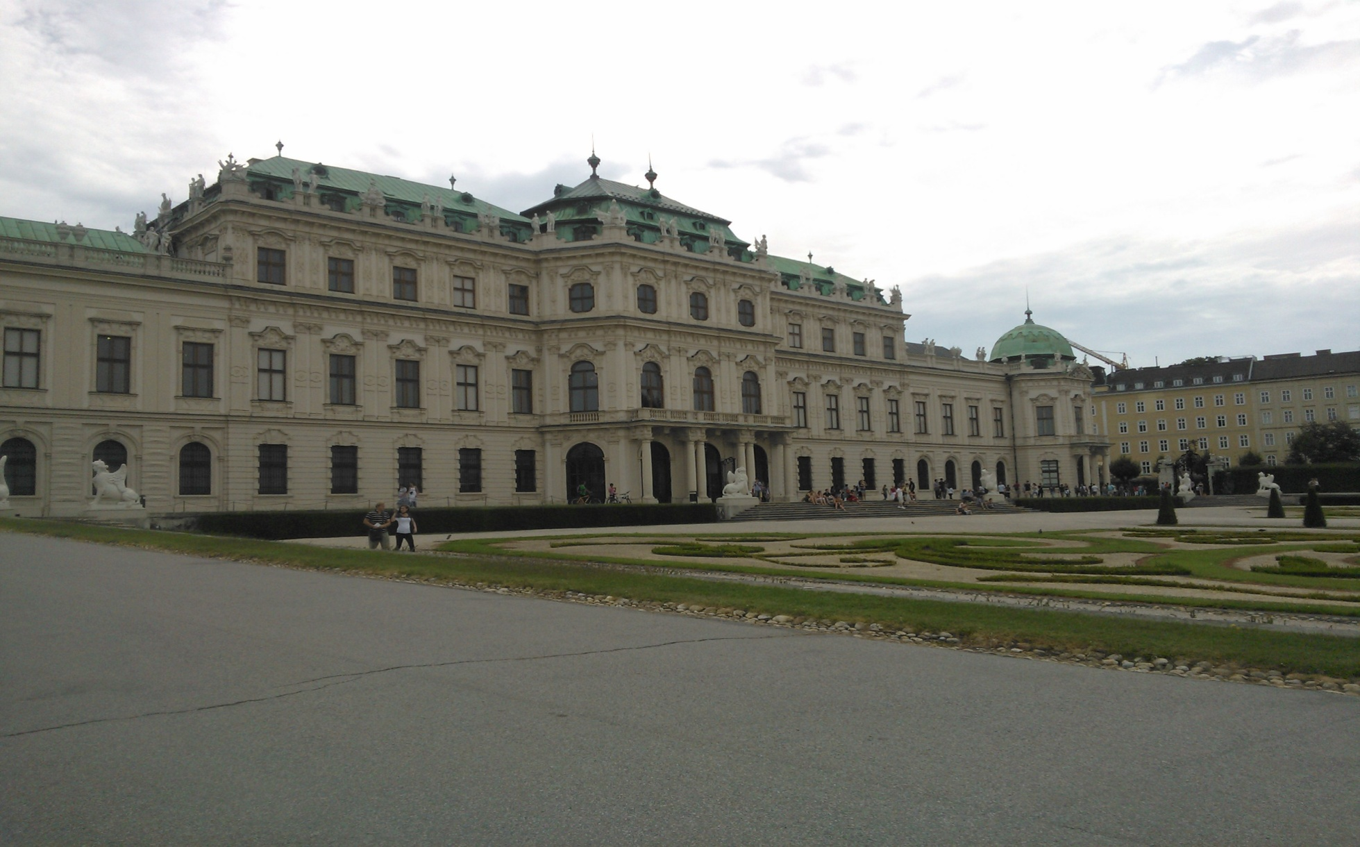
Terraced castle garden.

Slide 7
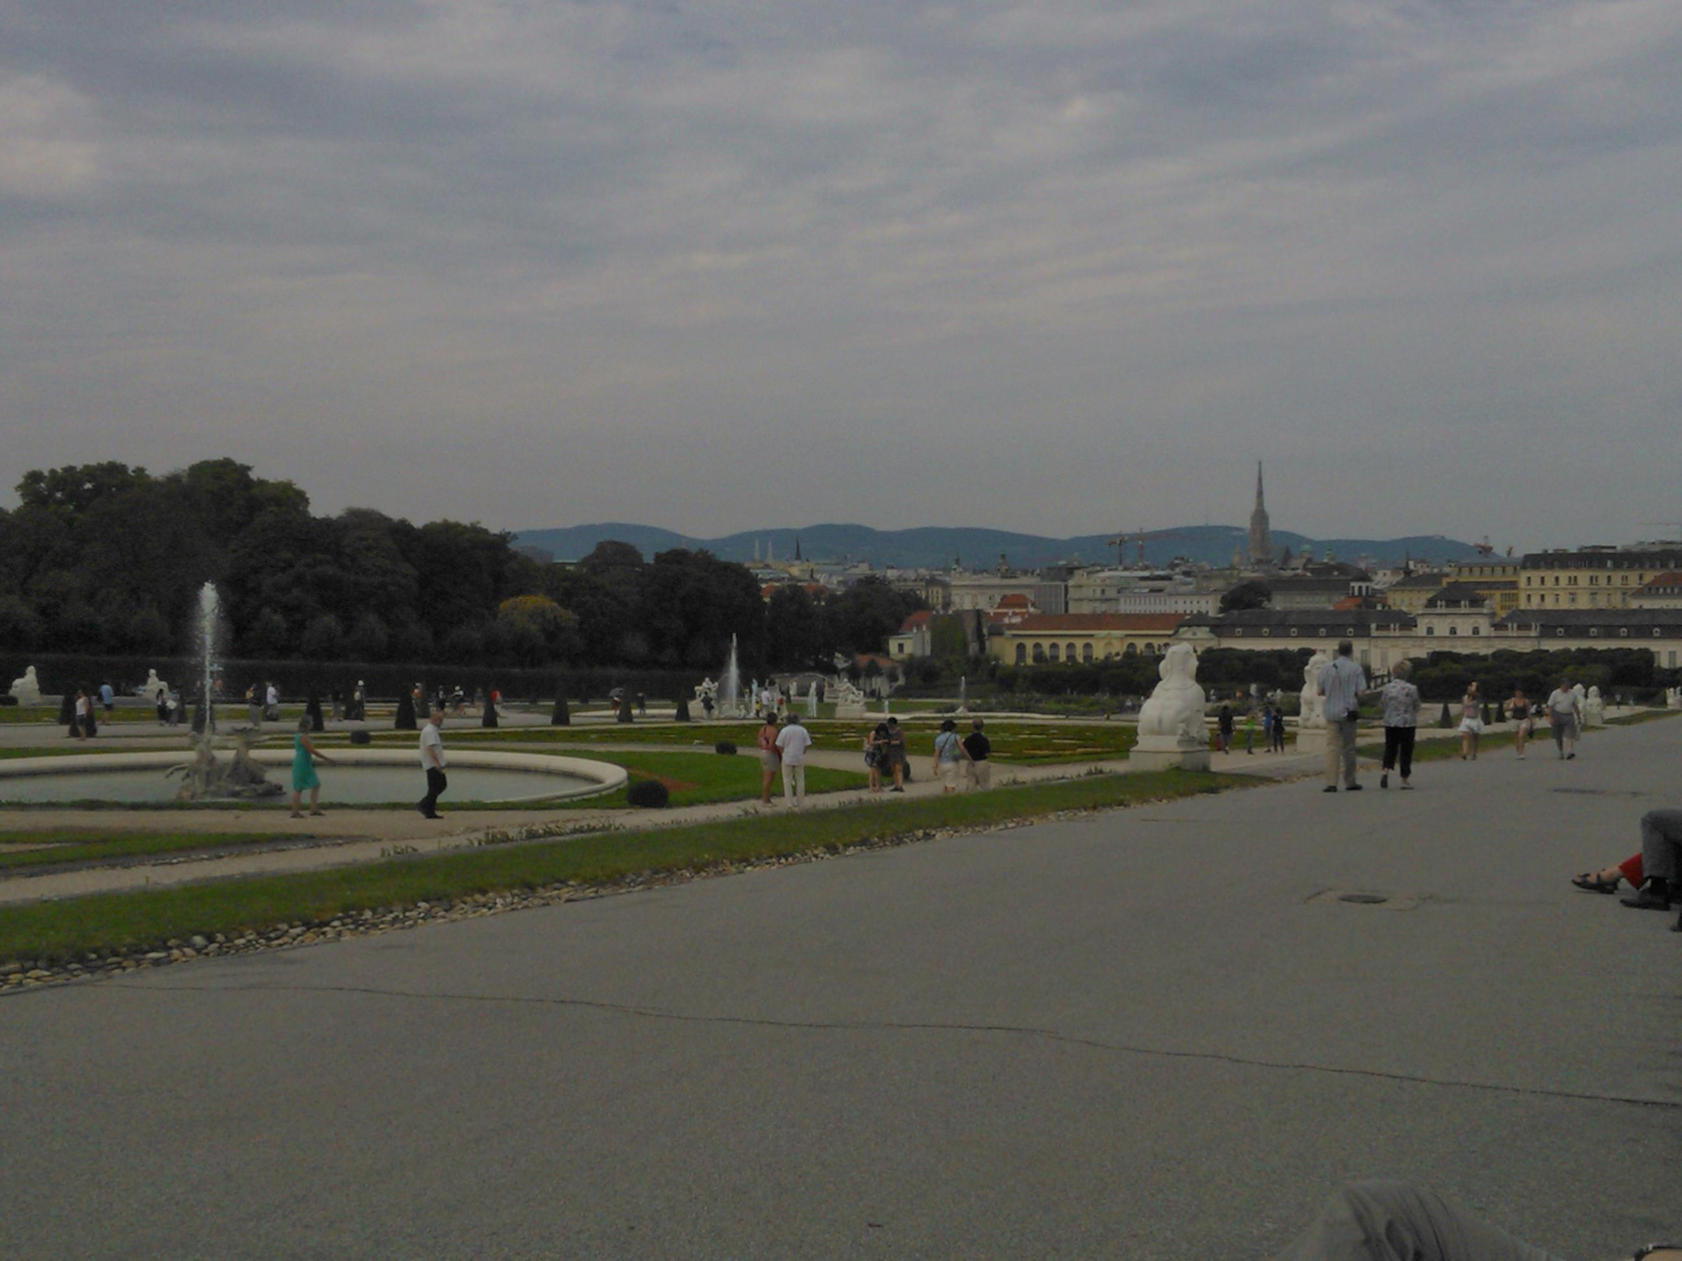
There is growing more than four thousand plants.

Slide 8
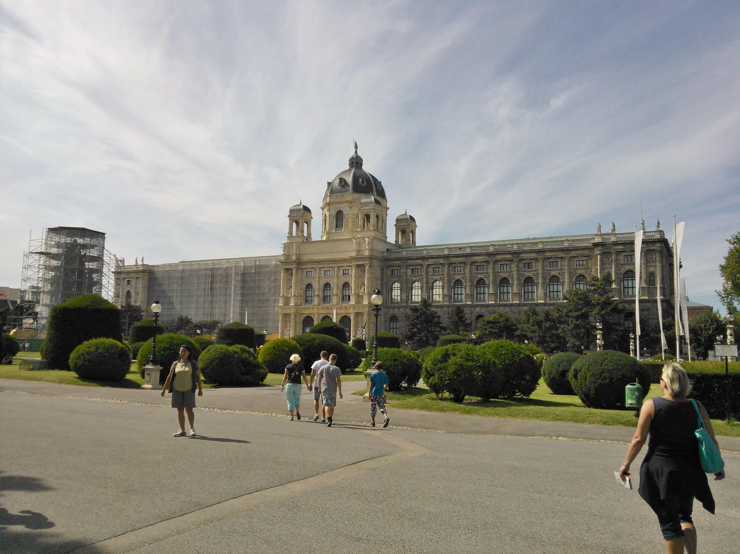
Kunsthistorisches Museum.

Slide 9
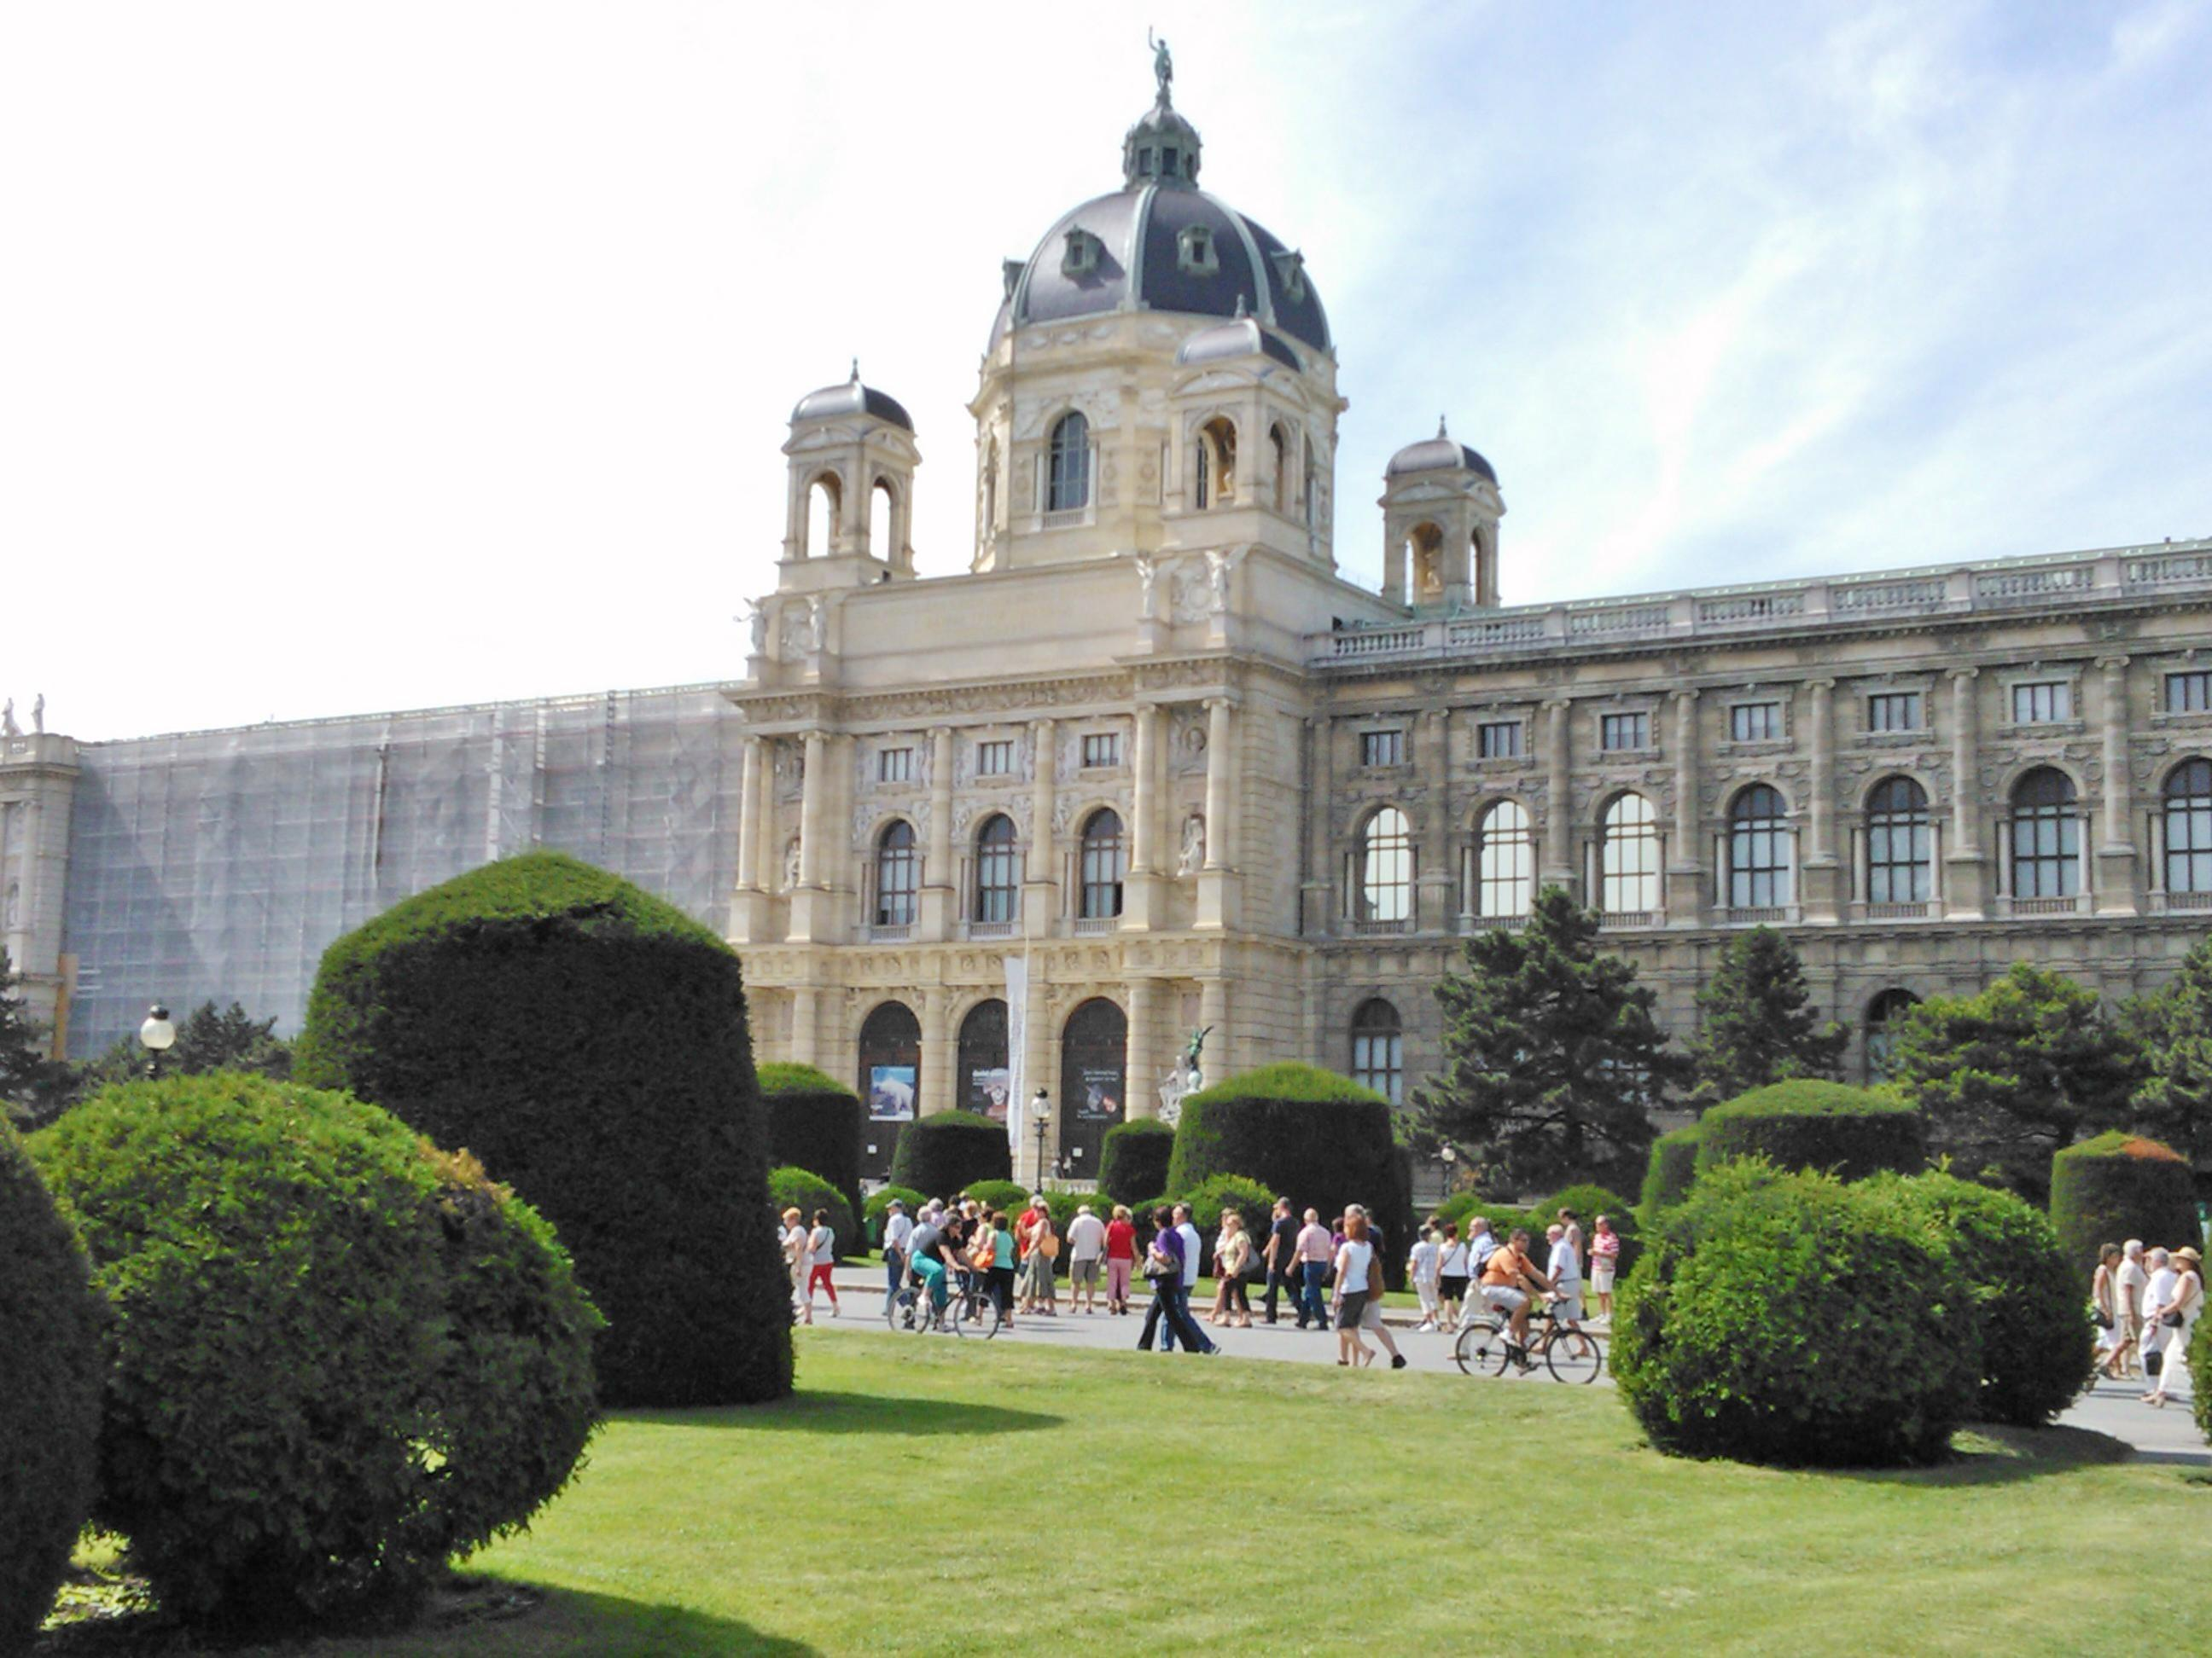
The museum was built between 1872-1891.

Slide 10
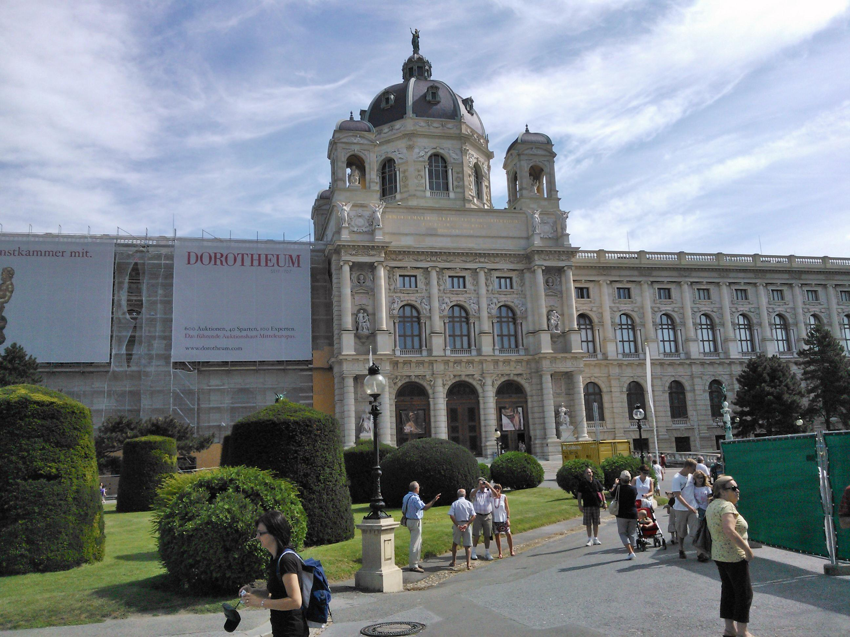
The building has a length of 60 meters.

Slide 11
(2014 – 01 – 08)
Zdroje: vlastní archiv autorky

